Slide 1
Östhammars kommun:
En organisation i framkant
som är hållbar över tid.
Arbetsgruppens förslag, 21 januari 2020

Slide 2


Tidslinje
13-14/1 Workshops med medarbetare, i huvudsak från stödfunktioner
21/1 Kommunledningsgruppen tar del av modellen
28/1 Workshop med förvaltningarnas ledningsgrupper och andra utsedda chefer
4/2 Kommunstyrelsens arbetsutskott tar del av modellen
10/2 Projektplan för kommande period tas fram av arbetsgrupp och styrgrupp
10/2 Central facklig samverkan, informationspunkt
12/2 Workshop med rektorer
X/2 Workshop med övriga enhetschefer i kommunen
Maj Förslag på ny organisationsmodell lämnas till styrgrupp och kommunledningsgrupp
Notes:
Övriga direkt berörda enligt den föreslagna modellen avser de medarbetare som vi ännu inte och som ingår i kärnverksamheterna.
Direkt berörda är de som kan får en ny närmaste chef, nya arbetsuppgifter och/eller ny arbetsplats.

Slide 3
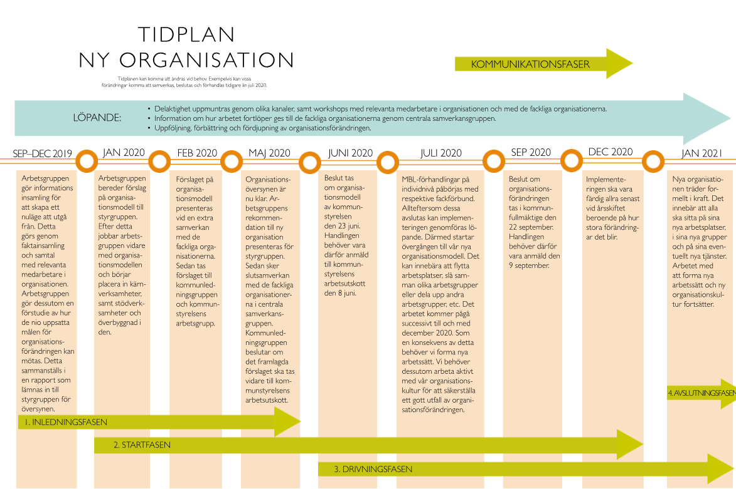

Slide 4
Framgångsfaktorer
Förändringsledning
Kultur och struktur (ny vision, värdegrund, effektiva processer)
Närhet
Intern kommunikation
Processkartläggning inklusive inventering av våra medarbetares arbetsuppgifter
Notes:
Framgångsfaktorer: i processen och i den nya organisationen.
Närhet: fysisk, organisatorisk.
Intern kommunikation: uppdaterat på Ines, struktur i ny organisation.
Processkartläggning: för att kunna effektivisera. Behövs också i detalj för att inte missar saker.

Slide 5
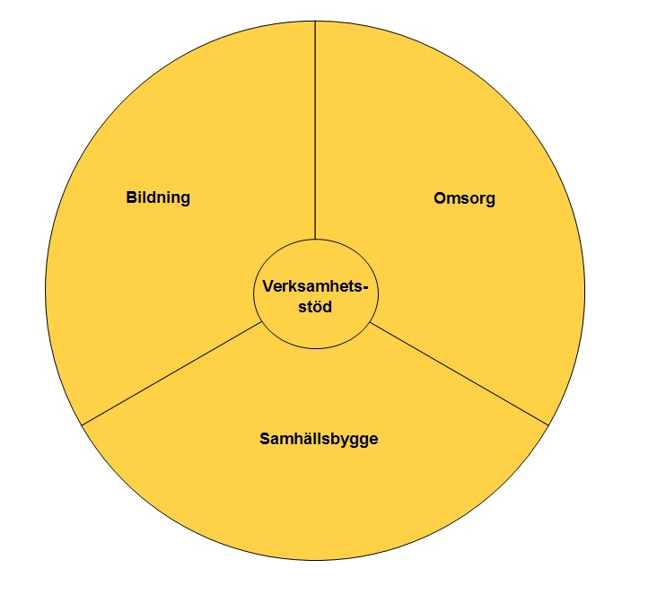
Modellförslag
En förvaltning med:
Ett samlat verksamhetsstöd
Tre sektorer
Bildning

Slide 6
Kommunledning
Kommundirektör
Chef Verksamhetsstöd | Chef Omsorg | Chef Bildning | Chef Samhälle

Slide 7
Verksamhetsstöd
Nämndsekreterare, registrator, arkiv, juridik, personuppgiftshantering, valadministration
Ekonom, controller, ekonomiadministratör, avgiftshandläggare
Inköp, upphandling
HR, Lön
Kommunikation, information, kundservice
Kvalitetsutveckling, verksamhetsutveckling, digitalisering, systemförvaltare
Intern service: fastighetsskötsel, måltid, städ
I detta förslag ingår inte de lokala administratörer som idag finns inom skola och socialförvaltning i det samlade verksamhetsstödet

Slide 8
Omsorg
Bildning
Samhälle
Förskola
Öppen förskola
Förskoleklass
Grundskola
Grundsärskola
Fritidshem
Öppen fritidsverksamhet
Pedagogisk omsorg
Gymnasieskola
Gymnasiesärskola
Grundläggande vuxenutbildning
Särvux
Vux gymnasium och påbyggnadsutbildning
SFI
Kommunalt aktivitetsansvar
Arbetsmarknadsåtgärder
Integration
Myndighetsutövning inom hälsoskydd, miljöskydd, bygg och alkohol/tobak
Miljö, hälsa och hållbar utveckling inkl energirådgivning
Mark, park och gata, fastigheter (ej verksamhet)
Kollektivtrafik
Slutförvarsarbete
Planverksamhet, mark och bostadsförsörjning
Näringsliv och turism
Totalförsvar och samhällsskydd
Stadsnätet
Hamnverksamhet, sjötrafik
Renhållning
Allmän fritidsverksamhet
Allmän kulturverksamhet
Anläggning (bibliotek, fritidsgårdar samt idrott- och fritidsanläggningar)
Kulturskola
Myndighet
Myndighetsbeslut enligt LSS, SoL och annan omsorgslagstiftning
Barn- och ungdomsvård
Vård för vuxna med missbruk
Övriga insatser till vuxna
Familjerätt och familjerådgivning
Ensamkommande
Produktion
Vård och omsorg om äldre
Insatser till personer med funktionsvariationer (inkl daglig verksamhet)
Hälso- och sjukvård
Notes:
Utgår ifrån RS-koder, ej befintliga enheter

